Slide 1

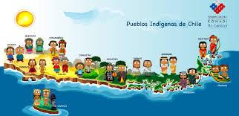
PUEBLOS ORIGINARIOS DE CHILE
ACTIVDAD MEDIO MAYOR 2020

Slide 2
APRENDIZAJE ESPERADO DE LA ACTIVIDAD
OA 4. Reconocer sucesos significativos de su historia personal y familiar, en diversas situaciones, tales como: conversaciones familiares, relatos de un agente comunitario, visitas a lugares, observación de fotografías, entre otros.

Slide 3

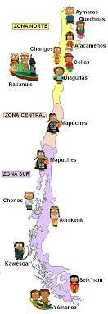
Nuestros pueblos están en todo el país, se encuentran en la Zona Norte, Zona Centro y Zona Sur.

Slide 4
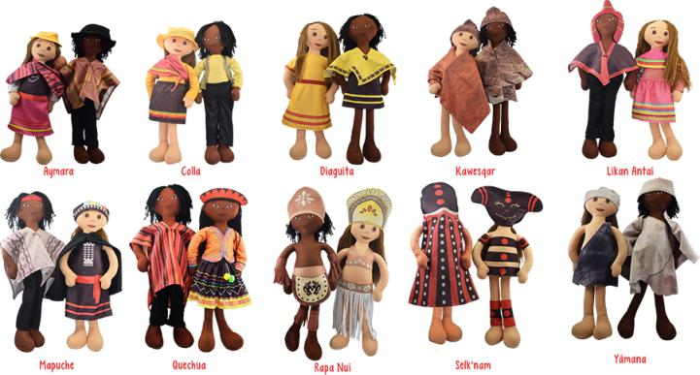
Las diferentes vestimentas

Slide 5
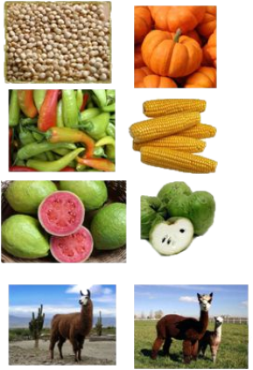
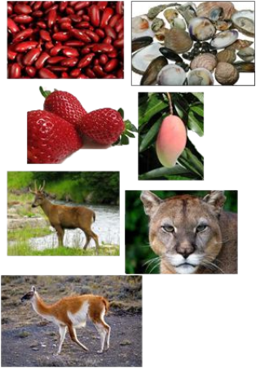
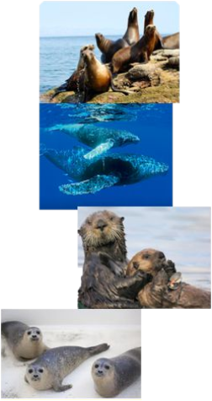
¿De qué se alimentaban algunos pueblos originarios?
Zona Norte
Zona Centro
Zona Sur

Slide 6
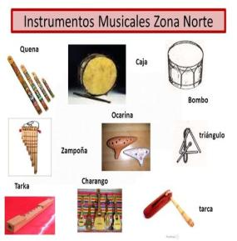
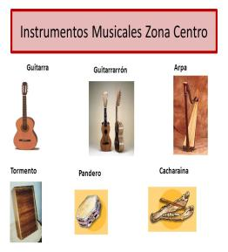
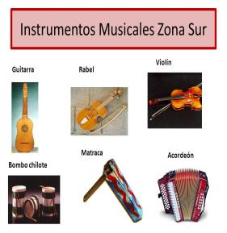
INSTRUMENTOS MUSICALES

Slide 7
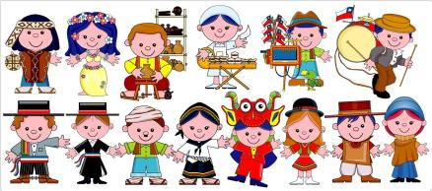
PUEBLOS ORIGINARIOS DE NUESTRO PAIS.
¿Cuál de estos pueblos te gusto mas? Comparte con nosotras cual fue o si te gusto alguna vestimenta en especial o algún alimento.
Envíanos una foto del Pueblo que mas te gusto y nosotras veremos sus fotitos.
Les dejo un video para que vean en familia.
NOS VEMOS!!!
https://youtu.be/xDjPqnlKE-s

